Slide 1


KHOA HỌC TỰ NHIÊN - KHỐI 7
TIẾT 46-48: BÀI 10: ĐO TỐC ĐỘ

Slide 2
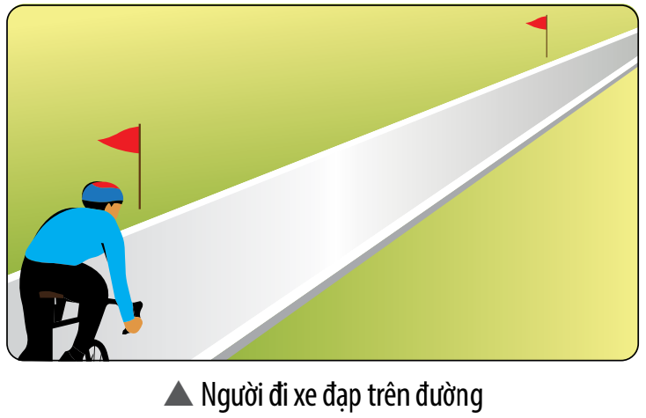
A/ HOẠT ĐỘNG KHỞI ĐỘNG
Để đo tốc độ của người đi xe đạp (hình bên), người ta có thể sử dụng những dụng cụ đo nào? Các phương pháp dùng để tính tốc độ xe đạp?
Dựa vào công thức v = s : t nên để tính tốc độ của người đi xe đạp, ta có thể sử dụng thước đo độ dài để đo quãng đường và đồng hồ bấm giây để đo thời gian.

Slide 3

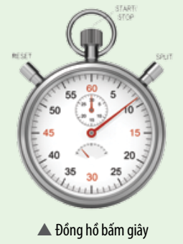
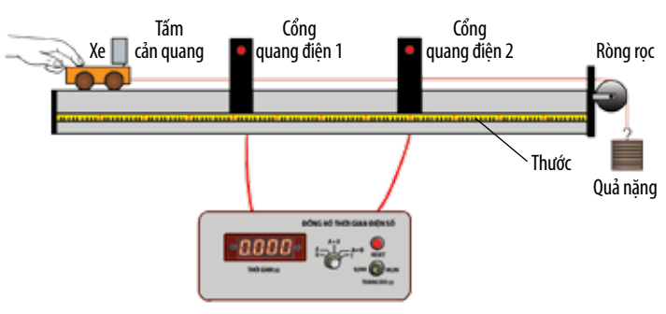
Tiết 46-48.Bài 10:
ĐO TỐC ĐỘ

Slide 4
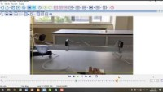
CÁC PHƯƠNG PHÁP ĐO TỐC ĐỘ
Đo tốc độ phần mềm Coach 7

Slide 5
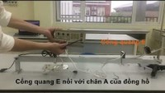
CÁC PHƯƠNG PHÁP ĐO TỐC ĐỘ
Đo tốc độ bằng đồng hồ và cổng quang điện trong Phòng thí nghiệm

Slide 6
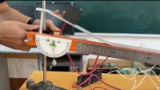
CÁC PHƯƠNG PHÁP ĐO TỐC ĐỘ
3 phương án đo tốc độ bằng thí nghiệm

Slide 7
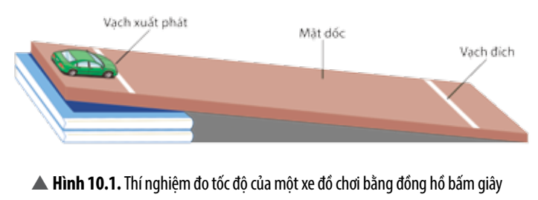
B/ HÌNH THÀNH KIẾN THỨC
1/ Đo tốc độ bằng đồng hồ bấm giây
https://www.youtube.com/watch?v=5JJHO6USJbA
Học sinh làm việc theo nhóm nghiên cứu thông tin trong SGK, quan sát tìm hiểu hình 10.1, tiến hành thí nghiệm và trả lời các câu hỏi.

Slide 8
B/ HÌNH THÀNH KIẾN THỨC
1. Nêu dụng cụ sử dụng đo quãng đường vật đã đi và thời gian vật thực hiện chuyển động đó?
- Dụng cụ để đo quãng đường: thước thẳng, thước dây,...
- Dụng cụ đo thời gian: Đồng hồ bấm giây

Slide 9
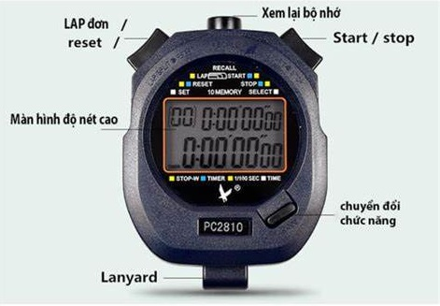
2. Hãy sắp xếp các thao tác theo thứ tự đúng khi sử dụng đồng hồ bấm giây đo thời gian.
A. Nhấn nút RESET để đưa đồng hồ bấm giây về số 0.
B. Nhấn nút STOP khi kết thúc đo.
C. Nhấn nút START để bắt đầu đo thời gian.
- Nhấn nút RESET để đưa đồng hồ bấm giây về số 0.
- Nhấn nút START để bắt đầu đo thời gian.
- Nhấn nút STOP khi kết thúc đo.

Slide 10
3. Khi dùng đồng hồ bấm giây để đo tốc độ của xe đồ chơi trong phòng thí nghiệm, em gặp những khó khăn gì?
Khi dùng đồng hồ bấm giây để đo tốc độ của xe đồ chơi trong thí nghiệm, em gặp những khó khăn là:
- Thao tác với đồng hồ chưa nhanh khi bấm đo và bấm dừng dẫn tới sai số kết quả đo lớn.
- Quên bấm RESET trước khi bắt đầu lượt đo mới.
- Bề mặt tấm ván chưa được nhẵn ảnh hưởng đến kết quả đo.
- …

Slide 11
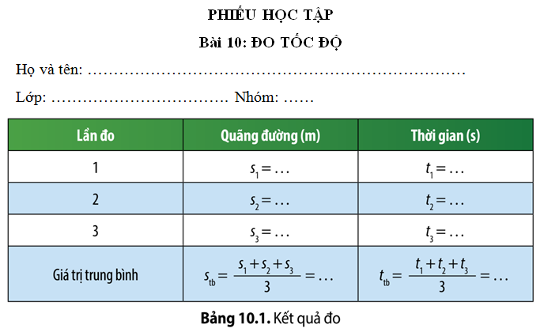
B/ HÌNH THÀNH KIẾN THỨC
1/ Đo tốc độ bằng đồng hồ bấm giây

Slide 12
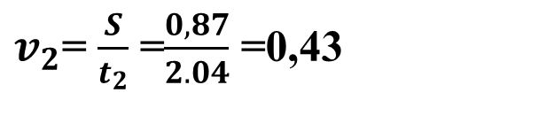
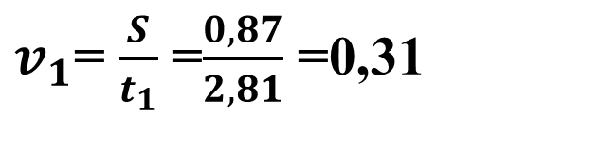
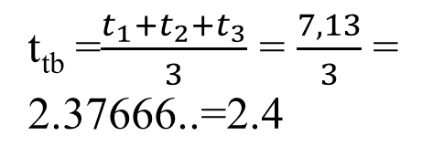
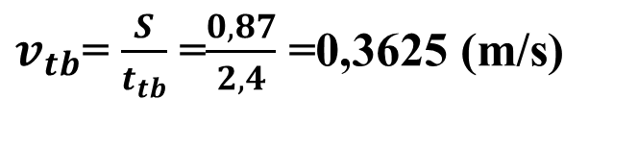
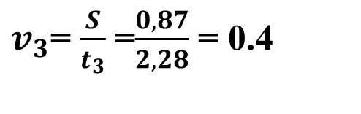
Kết quả đo
S | Lần đo | Vận tốc (m/s) | Thời gian (s)
87cm | 1
87cm | 2
87cm | 3
87cm = 0,87 m | Giá trị trung bình
$v_{1}$= $\frac{S}{t_{1}}$ =$\frac{0,87}{2,81}$ =0,31
t₁ = 2,81
$v_{2}$= $\frac{S}{t_{2}}$ =$\frac{0,87}{2.04}$ =0,43
t₂ = 2,04
$v_{3}$= $\frac{S}{t_{3}}$ =$\frac{0,87}{2,28}$ = 0.4
t₃ = 2,28
$v_{tb}$= $\frac{S}{t_{tb}}$ =$\frac{0,87}{2,4}$ =0,3625 (m/s)
t_{tb} =$\frac{t_{1}+t_{2}+t_{3}}{3}$ = $\frac{7,13}{3}$ = 2.37666..=2.4

Slide 13

B/ HÌNH THÀNH KIẾN THỨC
1/ Đo tốc độ bằng đồng hồ bấm giây
Để đo thời gian, nhằm xác định tốc độ của một vật chuyển động từ 0,1s trở lên, ta sử dụng đồng hồ bấm giây, ngược lại nó không thể đo chính xác những khoảng thời gian dưới 0,1 s.

Slide 14
C/ HOẠT ĐỘNG LUYỆN TẬP

Slide 15
CÂU HỎI 1
: Để đo tốc độ bơi của một người, ta có thể sử dụng đồng hồ nào?
A. Đồng hồ bấm giây.
B. Đồng hồ đo thời gian hiện số dùng cổng quang điện.
C. Cả hai đều đúng.
D. Cả hai đều sai.

Slide 16
CÂU HỎI 2
Để xác định tốc độ của một vật đang chuyển động, ta cần biết những đại lượng nào?
A. Thời gian chuyển động của vật và quãng đường vật đi được trong khoảng thời gian đó.
B. Thời gian chuyển động của vật và vạch đích
C. Thời gian chuyển động của vật và vạch xuất phát
D. Thời gian và vật chuyển động

Slide 17
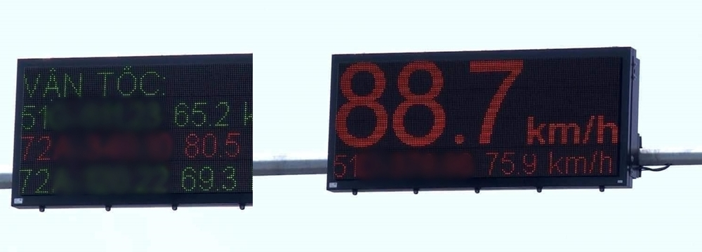
D/ HOẠT ĐỘNG VẬN DỤNG
Em hãy nêu một số ví dụ để minh hoạ sự cần thiết của việc đo tốc độ trong cuộc sống.
- Một số ví dụ để minh hoạ sự cần thiết của việc đo tốc độ trong cuộc sống:
+ Trong giao thông:
. Đo tốc độ của người điều khiển phương tiện giao thông để biết ai đi quá tốc độ quy định gây mất an toàn, từ đó có biện pháp xử phạt, răn đe.

Slide 18
D/ HOẠT ĐỘNG VẬN DỤNG
Em hãy nêu một số ví dụ để minh hoạ sự cần thiết của việc đo tốc độ trong cuộc sống.
- Một số ví dụ để minh hoạ sự cần thiết của việc đo tốc độ trong cuộc sống:
+ Trong giao thông:
. Đo tốc độ gió để nắm được hướng đi của thuyền buồm trước khi xuất phát, giúp những người điều khiển máy bay không người lái nắm bắt được điều kiện thời tiết,…

Slide 19
D/ HOẠT ĐỘNG VẬN DỤNG
Em hãy nêu một số ví dụ để minh hoạ sự cần thiết của việc đo tốc độ trong cuộc sống.
+ Trong sản xuất:
. Đo tốc độ gió để biết được hướng gió, từ đó lợi dụng sức gió, hướng gió để phun thuốc trừ sâu hiệu quả.
. Đồng thời việc đo tốc độ gió cũng giúp con người đo được chính xác số liệu của bề mặt địa hình (chiều cao, chiều rộng, chiều cao của các vị trí hiểm trở,…) hỗ trợ cho công tác đào hầm, khai thác mỏ.

Slide 20
D/ HOẠT ĐỘNG VẬN DỤNG
Em hãy nêu một số ví dụ để minh hoạ sự cần thiết của việc đo tốc độ trong cuộc sống.
. Trong thể thao: Đo tốc độ của các vận động viên (môn điền kinh, bơi lội, đua xe đạp,…) để xác định được thứ tự về đích và tìm ra người thẳng cuộc.
https://www.youtube.com/watch?v=ZOR29nEehts

Slide 21

HẸN GẶP LẠI
CÁC EM Ở BÀI HỌC
SAU NHÉ

